Slide 1
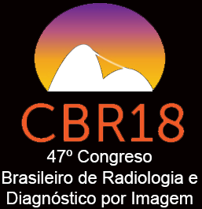
INSTITUTO NACIONAL DE CÂNCER RADIOLOGIA E DIAGNÓSTICO POR IMAGEM
RABDOMIOSSARCOMA DE VIAS BILIARES: UM RELATO DE CASO
FERNANDA ATHAYDE VELOSO ABIB; EDUARDO JORGE LEMOS NEVES FILHO; MANUELA CONDE BASTOS; JESSICA ALBUQUERQUE MARQUES SILVA; GALBA RAFAEL SANTIAGO DO NASCIMENTO; GABRIEL SOARES MENDONCA; RAFAELA BACELAR REBEL PINTO

Slide 2
INTRODUÇÃO
RABDOMIOSSARCOMA DE VIAS BILIARES
O Rabdomiossarcoma é um tumor musculoesquelético maligno de partes moles que ocorre na faixa etária pediátrica, entretanto, nota-se que a localização relatada neste presente estudo, ou seja, no ducto biliar é extremamente rara na literatura.
Rabdomiossarcomas do trato biliar mais comumente se originam do ducto biliar comum, mas podem surgir de quase qualquer lugar ao longo da árvore biliar, incluindo fígado, ductos biliares intra-hepáticos e extra-hepáticos, vesícula biliar ou ampola. Também foi relatado que surgem de cistos hepáticos e colédoco.
.

Slide 3
INTRODUÇÃO
RABDOMIOSSARCOMA DE VIAS BILIARES
É considerada uma patologia biliar pediátrica rara, com cerca de 50 casos relatados na literatura atual. Logo, este dado denota a importância de se obter mais dados e informações clínicas e radiológicas sobre o assunto.
Destacamos a importância de relatar e discutir os achados radiológicos, patológicos, clínicos e cirúrgicos do RMS biliar, com o intuito de contribuir com novas informações de uma patologia ainda incomum no meio radiológico.

Slide 4
INTRODUÇÃO
RABDOMIOSSARCOMA DE VIAS BILIARES
O RMS biliar acomete indivíduos com idade média de 3 anos e preferencialmente em crianças do sexo masculino, tendo como características clínicas mais comuns a icterícia e distensão abdominal, sendo considerada causa mais comum de icterícia obstrutiva maligna em paciente pediátricos. Dor, náuseas, vômitos e febre também podem ser observados, mas não são comuns.

Slide 5
INTRODUÇÃO
RABDOMIOSSARCOMA DE VIAS BILIARES
O diagnóstico é feito a partir da suspeição clínica, seguido por exames complementares de imagem e biópsia, direcionados e sistematicamente analisados, objetivando uma precocidade na sua constatação.
Os exames de rastreio e diagnósticos são a ultrassonografia , onde demonstrará basicamente uma dilatação ductal biliar intra-hepática e uma massa intraductal. A tomografia computadorizada mostra uma massa heterogênea ou hipodensa com dilatação ductal biliar. E por fim a ressonância magnética, apresentando a mesma vantagens sobre outras modalidades devido à sua capacidade de definir a extensão da doença e a relação com a vasos hepáticos.

Slide 6
INTRODUÇÃO
RABDOMIOSSARCOMA DE VIAS BILIARES
As modalidades atuais de tratamento incluem remoção cirúrgica, radiação e quimioterapia. Vários estudos têm defendido a intervenção cirúrgica agressiva na crença de que a redução do volume do tumor afeta o resultado. No entanto, há relatos indicando uma resposta muito boa à quimioterapia e à radioterapia ou à cirurgia tardia após a quimioterapia. A excisão total bruta nem sempre é possível. Apesar disso, provavelmente devido à presença de histologia favorável, o prognóstico é relativamente bom.

Slide 7
DESCRIÇÃO DO CASO
RABDOMIOSSARCOMA DE VIAS BILIARES
Paciente de 2 anos de idade, do sexo masculino, que foi internado com quadro de acolia, colúria e febre.
O mesmo realizou uma colangioressonância, onde evidenciou-se uma formação expansiva comprometendo o ducto hepático comum e porção proximal dos ramos direito e esquerdo do mesmo.
Posteriormente foi realizada biopsia da lesão, confirmando o diagnóstico.

Slide 8
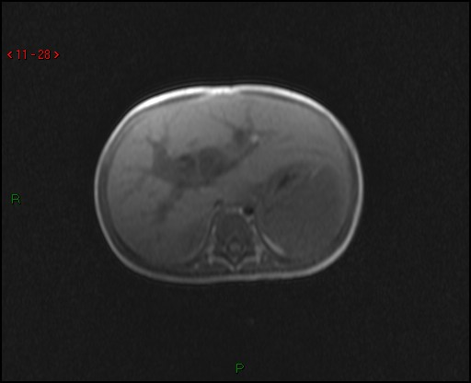
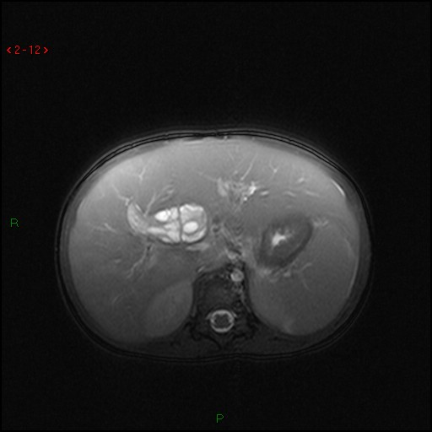

Slide 9
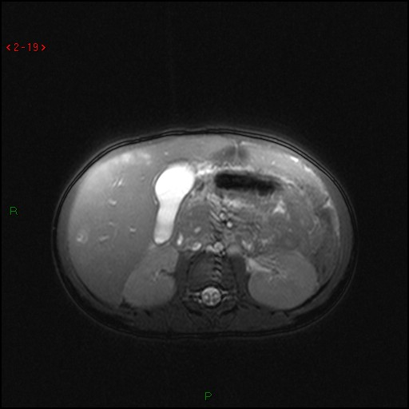
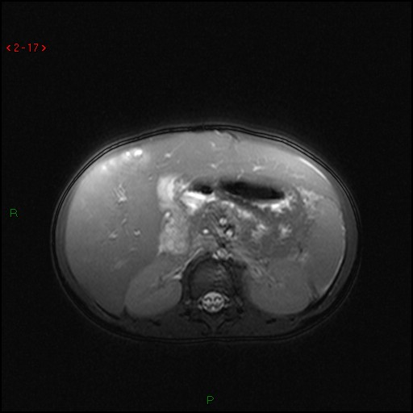

Slide 10
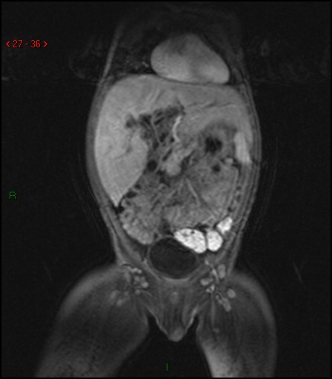
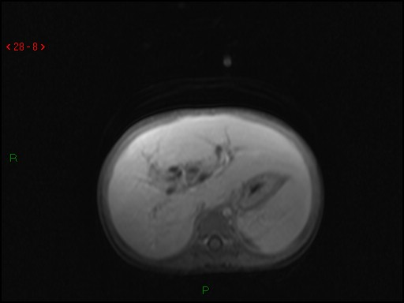

Slide 11
DISCUSSÃO
RABDOMIOSSARCOMA DE VIAS BILIARES
RMS é um tumor maligno decorrente do músculo esquelético. Os locais comuns observados em crianças e bebês são cabeça e pescoço, trato geniturinário e retroperitônio . Os tumores do trato biliar hepático extra são raros na infância, mas são a causa mais comum de icterícia obstrutiva maligna em crianças .
O RMS biliar é de difícil diagnóstico, considerada uma doença muito rara, com cerca de 50 casos descritos na literatura, a maior série envolvendo 25 pacientes ao longo de um período de 25 anos
Comumente se apresenta com características de icterícia obstrutiva, que é vista como um sintoma de apresentação em 60-80% dos casos, e pode ser acompanhada por fezes acólicas e hepatomegalia .

Slide 12
CONCLUSÃO
RABDOMIOSSARCOMA DE VIAS BILIARES
Assim o objetivo deste estudo é relatar e discutir os achados radiológicos, patológicos, clínicos e cirúrgicos do RMS biliar, com o intuito de contribuir com novas informações de uma patologia ainda incomum no meio radiológico.
Para concluir, a RMS deve ser considerada no diagnóstico diferencial de qualquer criança com características de icterícia obstrutiva e suspeita de cisto de colédoco. Avanços na cirurgia, radioterapia e quimioterapia melhoraram o prognóstico e a sobrevida a longo prazo.

Slide 13
REFERÊNCIAS
1. Enzinger FM, Weiss SW. Rabdomiossarcoma Em: Enzinger FM, Weiss SW, editores. Tumores de tecidos moles. 34. St Louis, Mo: Mosby; 2001. p. 790
2. Ali S, Russo MA, Margraf L. Rabdomiossarcoma biliar simulando cisto de colédoco. J Gastrointestin Liver Dis. 2009; 18 : 95-97.
3. Baker KS, JR Anderson, Link MP, Holcombe EG, Qualman SJ, Maurer HM, et al. Benefício da terapia intensificada para pacientes com rabdomiossarcoma embrionário local ou regional: Resultados do estudo do rabdomiossarcoma intergrupo IV. J Clin Oncol. 2000; 18 : 2427-2434.
4. Sanz N, L Mingo, Florez F, Rollan VV. Rabdomiossarcoma da árvore biliar. Pediatr Surg Int. 1997; 12 : 200–201 doi: 10.1007 / BF01350002.
5. Nemade B, Talapatra K, Shet T, Banavali S, Muckaden M, Laskar S. Rabdomiossarcoma embrionário da árvore biliar, simulando um cisto de colédoco. J pode Res Ther. 2007; 3 : 40–42. doi: 10.4103 / 0973-1482.31971.
6. Spunt SL, TE Lobe, Pappo AS, DM Parham, MD Wharam, Jr, Arndt C, et al. Cirurgia agressiva injustificada para o rabdomiossarcoma das vias biliares. J Pediatr Surg. 2000; 35 : 309-316. doi: 10.1016 / S0022-3468 (00) 90030-7.

Slide 14
REFERÊNCIAS
7. Patil KK, Omojola MF, Khurana P e Iyengar JK. Rabdomiossarcoma embrionário dentro de um cisto de colédoco. Pode Assoc Radiol J. 1992; 43 : 145–148.
8. Morotti RA, Nicol KK, Parham DM e outros. Um algoritmo imuno-histoquímico para facilitar o diagnóstico e a subtipagem do rabdomiossarcoma: a experiência do Children's Oncology Group. Am J Surg Pathol. 2006; 30 : 962-968. doi: 10.1097 / 00000478-200608000-00005.
9. Breneman J, Anderson J, Donaldson S, et al. Fatores prognósticos e desfecho em crianças com rhbdomiossarcoma metastático - um relato do Intergroup Rabdomiossarcoma Study IV. Int J Rad Oncol Biologia Física. 2001; 51 (Suppl.1): A 210.
10. Akers DR, Needham ME. Botryoides do sarcoma (rabdomiossarcoma) dos ductos biliares com sobrevivência. J Pediatr Surg. 1971; 6 : 474-479. doi: 10.1016 / S0022-3468 (71) 80011-8.
11. Davis GL, Kissane JM, Ishaz KG. Rabdomiossarcoma embrionário (sarcoma botryoides) da árvore biliar. Relato de cinco casos e revisão da literatura. Câncer. 1969; 24 : 333-342. doi: 10.1002 / 1097-0142 (196908) 24: 2 <333 :: AID-CNCR2820240216> 3.0.CO; 2-G.

Slide 15
OBRIGADO!
Realização do Evento

